Slide 1
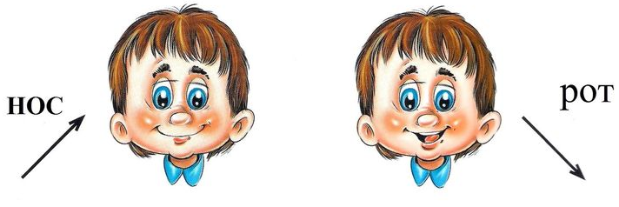
Развитие речевого дыхания у дошкольников
Подготовила:
учитель – логопед
Рамазанова Р.Р.
2019 год

Slide 2
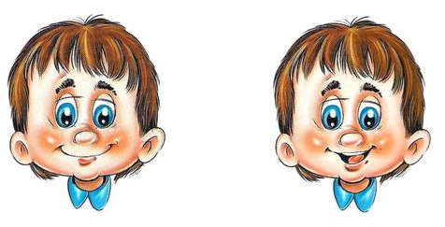
Речевое дыхание
Немаловажную роль для развития устной речи детей играет правильная постановка у них дыхания. Конечно, звуки речи, просодемы образуются при известном положении артикуляционных органов, но при непременном условии: через артикуляционные органы должна проходить струя воздуха, идущая из легких. Струя воздуха предназначена прежде всего для дыхания; значит, ребенок должен научиться одновременно и дышать, и говорить. В первые годы жизни это бывает не так просто, и тут должен прийти на помощь ребенку взрослый

Slide 3
Речевое дыхание — это короткий вдох через нос и длительный выдох через рот. В речи вдох и выдох взаимосвязаны и непрерывны, поэтому необходимо выработать у детей плавный и постепенный выдох, обеспечивающий длительное фонирование.
Речевое дыхание в процессе речи отличается от обычного (физиологического) дыхания:
более быстрым вдохом и замедленным выдохом;
значительным увеличением дыхательного объема;
- преимущественно ротовым типом дыхания;
- максимальным расхождением голосовых складок на вдохе и сближением их почти до соприкосновения на выдохе.
Различают 3 типа дыхания:
ключичное (плечевое),
грудное (реберное),
диафрагменное (брюшное),
в зависимости от той области, где происходит основное мышечное движение, расширяющее и сжимающие легкие.
Правильное речевое дыхание обеспечивает нормальное звукообразование, создает условия для поддержания нормальной громкости речи, четкого соблюдения пауз, сохранения плавности речи и интонационной выразительности.

Slide 4
Развитие речевого дыхания
Дыхательная гимнастика корректирует нарушения речевого дыхания, помогает выработать диафрагмальное дыхание, а также продолжительность, силу и правильное распределение выдоха. Выполнение дыхательной гимнастики помогает сохранить, укрепить здоровье ребенка. Она дает возможность зарядиться бодростью и жизнерадостностью, сохранять высокую работоспособность.

Slide 5
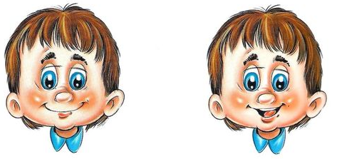
Приступая к развитию у ребенка речевого дыхания, необходимо, прежде всего, сформировать сильный плавный ротовой выдох. При этом надо научить ребенка контролировать время выдоха, расходовать воздух экономно. Дополнительно у ребенка развивается способность направлять воздушную струю в нужном направлении.
Во время проведения игр и упражнений необходим постоянный контроль за правильностью дыхания со стороны взрослого.

Slide 6
Параметры правильного ротового выдоха:
выдоху предшествует сильный вдох через нос – «набираем полную грудь воздуха»;
выдох происходит плавно, а не толчками;
во время выдоха губы складываются трубочкой, не следует сжимать губы, надувать щеки;
во время выдоха воздух выходит через рот, нельзя допускать выхода воздуха через нос (если ребенок выдыхает через нос, можно зажать ему ноздри, чтобы он ощутил, как должен выходить воздух);
выдыхать следует, пока не закончится воздух;
во время пения или разговора нельзя добирать воздух при помощи частых коротких вдохов.

Slide 7
Требования к проведению игр и упражнений
не заниматься в пыльном, непроветренном, или сыром помещении;
температура воздуха должна быть на уровне 18-20 С;
одежда не должна стеснять движений;
не заниматься сразу после приема пищи;
не заниматься с ребенком, если у него заболевание органов дыхания в острой стадии.
При проведении игр, направленных на развитие у ребенка дыхания, необходимо иметь в виду, что дыхательные упражнения быстро утомляют ребенка, даже могут вызвать головокружение. Поэтому такие игры необходимо ограничивать по времени

Slide 8
Перечисленные ниже игры и упражнения помогут ребенку в правильной постановке дыхания.

Slide 9
Упражнение «Прожорливые фрукты и животные»
Цель:
развитие длительного непрерывного ротового выдоха; активизация губных мышц.

Slide 10
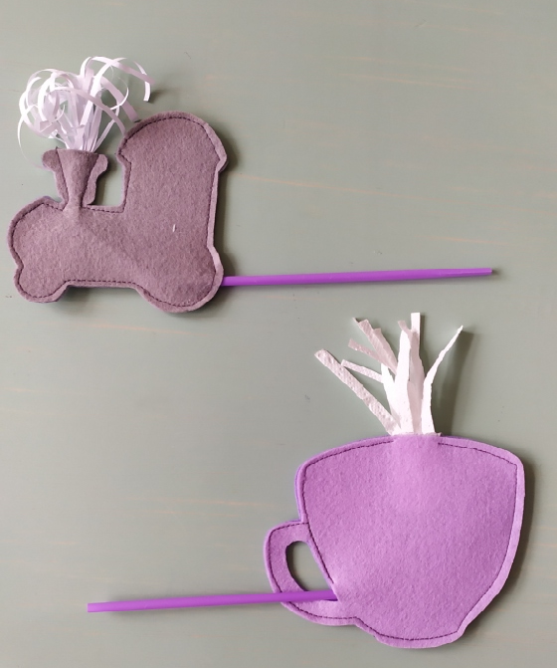
Упражнение «Дует, дует ветерок» Упражнение «Вейся пар»
Цель: развитие сильного плавного направленного выдоха; активизация губных мышц.

Slide 11
Упражнения «Листопад», «Солнышко и дождик», «Снег, снег, снежок»
Цель: развитие сильного ротового выдоха; обучение умению дуть через трубочку; активизация губных мышц.

Slide 12
Учимся дышать носиком.
Задачи:1. Научить детей дышать через нос ( вдох и выдох), подготовить к выполнению более сложных дыхательных упражнений.
2. Развивать функцию артикуляционного аппарата.
3. Осуществлять профилактику простудных заболеваний верхних дыхательных путей.
Упражнения:
«Гладим носик». Погладить нос (его боковые части) от кончика к переносице – вдох. На выдохе постучать по крыльям носа указательными пальцами. Повторить 5 – 6 раз.
«Два носика». Закрыть указательным пальцем левую ноздрю, правой осуществить вдох – выдох. Затем также левой. Сделать по 8 – 10 вдохов через каждую ноздрю.
«Кто мычит?» Сделать вдох носом. На выдохе протяжно тянуть звук «м-м-м-м-м», одновременно постукивая пальцами по крыльям носа.
«Сопротивление». При вдохе носом оказывать сопротивление входящему воздуху, надавливая на крылья носа пальцами. Во время более продолжительного выдоха сопротивление должно быть переменным за счёт постукивания по крыльям носа.
«Песенки барашка». Спокойный вдох через нос. На выдохе одновременно с постукиванием по крыльям носа произносить звуки: «ба-бо-бу», «бо-бу-бы», «бу-бы-бэ», «г-м-м-м».
«Шарик». Сидя, или лёжа, чтоб спина имела опору. Спокойный вдох, затем резко выдохнуть через нос, одновременно резко втянув живот. Повторить 3 – 4 раза.
«Зевота». Сидя, расслабиться. Опустить голову, широко раскрыв рот. Вслух произнести: «о-о-хо-хо-о-о» - позевать. Повторить 6 – 6 раз.
«Змеиный язычок». Спокойный вдох, во время выдоха широко раскрыть рот и высовывать «змеиный» язычок как можно дальше, стараясь достать до подбородка. Повторить 5 – 6 раз.

Slide 13
Дыхательная гимнастика А.Н. Стрельниковой
Это уникальный метод естественного оздоровления всего организма, отличающийся от всех других дыхательных гимнастик тем, что шумный, короткий ( как хлопок) вдох носом делается во время движений, сжимающих грудную клетку, а не раскрывающих ее, как рекомендовалось до Стрельниковой. Таким образом тренируется внутренняя скрытая от нас мускулатура органов дыхания. Так как все упражнения, сочетают короткий и очень активный вдох с движениями частей тела( руки, ноги, голову, бедренный пояс, брюшной пресс, плечевой пояс), то обеспечивается насыщение организма кислородом и активизация обменных процессов на клеточном уровне.

Slide 14
Дыхательная гимнастика А.Н. Стрельниковой способствует:
Улучшению носового дыхания;
Ликвидации заболеваний верхних дыхательных путей;
Улучшению состояния сердечно-сосудистой системы;
Улучшению зрения, памяти;
Ликвидации различных неврозов( в том числе и логоневроза).
Улучшению работы системы пищеварения ( язвы, колиты);
Укреплению сосудов на ногах;
Улучшение работы мочеполовой системы;
Улучшению звучания голоса.
Возрастные показатели:
гимнастике можно обучить ребенка с 3-4 лет. Организму ребенка дыхательная гимнастика помогает расти и развиваться максимально здоровым, а в пожилом возрасте тормозит процессы старения.

Slide 15
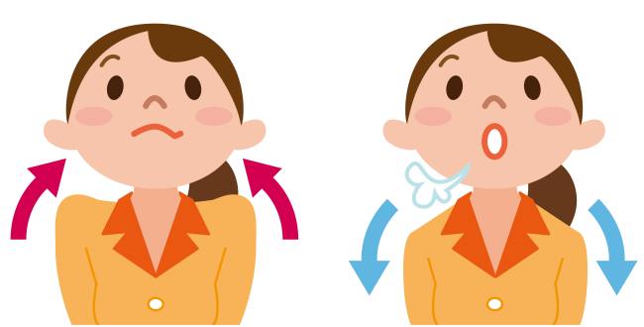
Дифференциация ротового и носового дыхания.
(по А.Н. Стрельниковой)
Задачи: 1. Формировать фиксированный, плавный выдох через нос или рот, либо их чередование.
2. Готовить артикуляционный аппарат к произнесению фрикативных (щелевых) согласных звуков: (Ф), (В), (С), (З), (Ш), (Ж), (Щ), (Х),
Упражнения:
Широко открыть рот и спокойно подышать носом.
Закрыть одну ноздрю средним пальцем – вдох. Плавный выдох через другую ноздрю. Попеременно закрывать то левую, то правую ноздрю.
Вдох через слегка сомкнутые губы, плавный выдох через нос сначала без голоса, затем с голосом (м-м-м).
Вдох широко открытым ртом, плавный выдох носом ( рот не закрывать).
Вдох носом, плавный выдох ртом ( рот широко открыть, язык на нижних зубах – как греют руки). Сначала бе5з голоса, затем с голосом (а-а-а-а).
Вдох носом, плавный выдох через неплотно сомкнутые губы (ф-ф-ф-ф).
Вдох через нос, плавный выдох через углы рта, сначала через правый, затем через левый.
Вдох через нос, высунуть язык ( он должен быть расслаблен), поднять к верхней губе, подуть на нос (сдувать ватку с носа).

Slide 16
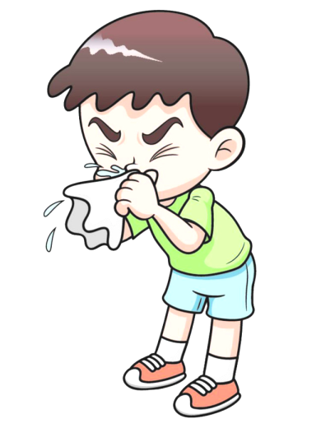
Дыхательно – речевые упражнения для часто болеющих детей
(простудные заболевания).
Задачи: 1. Формировать речевое дыхание на основе физиологического (короткий вдох через нос, продолжительный выдох через рот).
2. Через дыхательно – речевые упражнения осуществлять профилактику простудных заболеваний (ОРВИ, ОРЗ).
Упражнения:
« Прямая спинка». Ходьба на месте с энергичной работой рук, следить за осанкой и дыханием.
«Маятник». Во время ходьбы размахивать прямыми руками вперёд – назад и громко произносить «тик – так». (10 – 12 раз).
«Петух машет крыльями». Стоя на месте, поднять руки в стороны (вдох). Затем на выдохе хлопать руками по бёдрам и произносить протяжно: «Ку- ка- ре- ку» ( 5 – 6 раз).
«Починим колёса». Основная стойка. Вдох – руки поднять вперёд, на выдохе присесть, хлопнуть по коленям, сказать «хлоп» (5 – 6 раз).
«Лыжник». И.п. – полуприсяд с наклоном вперёд. Имитация ходьбы на лыжах, на выдохе произносить «м-м-м-м» (1 -1,5 минуты).
«Гуси летят». Свободная ходьба по комнате. Вдох – руки поднять в стороны. На выдохе опускать руки вниз и протяжно произносит «гу-у-у-у» (3 – 4 раза).
«Паровозик». Ходьба по комнате друг за другом с согнутыми в локтях руками, приговаривая «чух- чух- чух- чух» (1 -1,5 минуты)\
«Сигнальщики». Подуть в дудочку, или сдуть ватку, «снежинку», чтобы был целенаправленный выдох посередине языка ( не надувая щёк).

Slide 17
Комплекс парадоксальных дыхательных упражнений «Кошечка»
( по Стрельниковой).
Задачи:
1. Способствовать увеличению объёма вдоха и диафрагмального выдоха.
2. Способствовать развитию выразительности движений и мимики.
Упражнения:
«Кошка отдыхает». И.п. – лёжа на спине, одна рука на животе, на грудной клетке. Глубокий вдох через нос, чтоб не шевелилась грудь, а надувался живот. Затем, в конце короткий вдох, задержали воздух на 1 – 2 секунды, и на выдохе произносим: «Мя-а-ау-у».
«Кошка проснулась». Педагог говорит: «Кошка проснулась, потягивается, нам лапками машет. Выполняется, как упражнение «Ладошки», но на каждый вдох поднимаем ногу: то правую, то левую.
«Кошка ловит птичку». Педагог говорит: «Вот птичка летает, а кошечка её хочет поймать». И.п. – встать прямо, кисти рук на уровне пояса, локти чуть согнуты. Делать лёгкие, пружинистые приседания, поворачивая туловище то вправо, то влево. При повороте одновременное с коротким, шумным вдохом сделать руками «сбрасывающее» движение в сторону (как будто кошка что-то ловит). На выдохе вернуться в исходное положение.
«Кошка ищет мышку». Педагог говорит: «Улетела птичка, не поймала её кошечка. Вот она отправилась на охоту, мышку ищет». И.п.- встать прямо, руки опущены. Повернуть голову вправо_ короткий шумный вдох. Без остановки повернуть голову влево, снова сделать короткий вдох. Выдох пассивный между вдохами.
«Кошка крадётся». Выполняется упражнение «перекаты». И.п. – правая нога впереди, левая – на расстоянии одного шага сзади. Тяжесть тела на обеих ногах. Перенести тяжесть тела на впереди стоящую ногу, слегка присесть на ней- вдох. Выпрямиться, перенести тяжесть тела на стоящую сзади ногу, слегка присесть на ней – вдох. Между вдохами пассивный выдох. Упражнение выполнять 8 раз без остановки. Поменять ноги.

